Slide 1
bien
cansado/a
fenomenal
Estoy…
fatal
enfermo/a
confundido/a

Slide 2
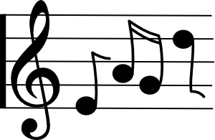
sentarme allí?
mirar en mi libro de vocabulario?
ir a mi clase de música?
¿Puedo…
trabajar con…?
usar el diccionario?
ir al baño?

Slide 3
trabajar en pareja?
hablar?
escribir?
¿Tenemos que…
memorizar?
pegarlo?
entregar los cuadernos?

Slide 4
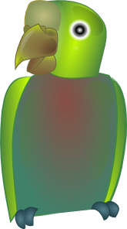
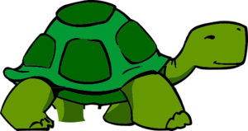
repetir?
hablar más despacio?
dar un ejemplo?
¡Hola!
¡Hola!
Buenos
e.j. Me gusta la música!
¡Hola!
días
¡Señor(a)! ¿Puede…
ayudarme?
firmar mi merit?
leer esto?

Slide 5
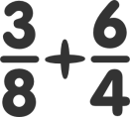
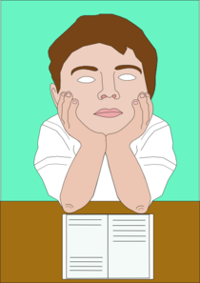
fácil
difícil
así…así
muy
bastante
¿Cómo fue? Fue…
poco
divertido
fatal
aburrido
Ha ha ha!

Slide 6
terminado
ganado
olvidado
(No)He…
perdido
entendido
hecho mis deberes

Slide 7
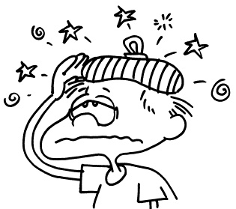
un problema
todo correcto
una idea
Tengo…
dolor de cabeza
Geburtstag
un perro
einen Hund
perdido
hambre/sed

